Slide 1
Come raccogliere, leggere e rappresentare i dati
RAPPRESENTAZIONE GRAFICA DEI DATI
Scuola secondaria di secondo grado | Come raccogliere … i dati – Rappresentazione grafica dei dati | Pacchetto: L3.5

Slide 2
INDICE
Introduzione
Rappresentazioni grafiche di caratteri qualitativi
Rappresentazioni grafiche di caratteri quantitativi
Rappresentazioni grafiche di distribuzioni statistiche doppie
La scelta della rappresentazione grafica

Slide 3
1. Introduzione
  Obiettivo
  Potenzialità della rappresentazione grafica
  Diverse possibilità di rappresentazione a seconda del livello di misurazione dei caratteri
  Le componenti di un grafico
  La rilevanza dei dati

Slide 4

a) Obiettivo (1/2)
Le rappresentazioni grafiche hanno l’obiettivo di illustrare mediante:
figure,
linee o segmenti,
superfici o aree,
solidi,
simboli convenzionali,
ecc.
una distribuzione di frequenza o di intensità in funzione delle modalità di uno o più caratteri
→ seguono definizioni …
Notes:
Ho dovuto cambiare la figura (grafico) per usarne una gratis (foto gratis su Pixabay), quella che c’era è evidentemente soggetta a copyright
Distribuzione di frequenze: è l'insieme delle coppie ordinate il cui primo elemento corrisponde alla modalità o al valore assunto dal carattere statistico e il secondo elemento alla frequenza con cui compare quella particolare modalità.
La frequenza può essere:
assoluta (numero di volte che è presente una particolare modalità)
relativa (rapporto tra frequenza assoluta e numero delle unità statistiche)
percentuale (frequenza relativa moltiplicata per 100).
Distribuzione di intensità: si ottiene come risultato congiunto dell'operazione di classificazione del collettivo rispetto ad un carattere e di misurazione di un carattere quantitativo all'interno di ciascuna classe. Il carattere rispetto al quale si effettua la classificazione può coincidere o no con quello che viene misurato all'interno di ogni classe.

Slide 5
a) Obiettivo (2/2)
Modalità: ciascuno dei valori che può assumere un dato carattere statistico all’interno di un collettivo (determinazioni di una variabile/mutabile).
Frequenza: può essere:
  assoluta: numero di volte che in un determinato collettivo si presenta una particolare modalità;
  relativa: rapporto tra frequenza assoluta e numero delle unità statistiche;
  percentuale: frequenza relativa moltiplicata per 100.
Distribuzione di frequenza: l'insieme delle coppie ordinate il cui primo elemento corrisponde alla modalità e il secondo elemento alla frequenza con cui compare quella particolare modalità.
Distribuzione di intensità: si ottiene dalle operazioni di classificazione del collettivo rispetto ad un carattere e di misurazione di un carattere quantitativo all'interno di ciascuna classe.
Notes:
Distribuzione di frequenze: è l'insieme delle coppie ordinate il cui primo elemento corrisponde alla modalità o al valore assunto dal carattere statistico e il secondo elemento alla frequenza con cui compare quella particolare modalità.
La frequenza può essere:
assoluta (numero di volte che è presente una particolare modalità)
relativa (rapporto tra frequenza assoluta e numero delle unità statistiche)
percentuale (frequenza relativa moltiplicata per 100).
Distribuzione di intensità: si ottiene come risultato congiunto dell'operazione di classificazione del collettivo rispetto ad un carattere e di misurazione di un carattere quantitativo all'interno di ciascuna classe. Il carattere rispetto al quale si effettua la classificazione può coincidere o no con quello che viene misurato all'interno di ogni classe.

Slide 6
b) Potenzialità della rappresentazione grafica
- Visualizzazione immediata dell’andamento del fenomeno e della struttura della distribuzione, che consente una efficace e globale descrizione dei dati;
- Sintesi e quindi possibilità, in poco spazio, di confrontare più distribuzioni (curve, spezzate, ecc.);
Potenzialità investigative:
  mette in risalto i casi ‘‘anomali’’ (particolari picchi grafici), imputabili a errori nei dati o a effettivi casi anomali, che vanno ulteriormente approfonditi;
  evidenzia le correlazioni tra caratteri aventi tra loro un legame logico;
  permette di individuare andamenti di fondo (trend) interpolabili con funzioni matematiche (ad es. curva normale, retta, ecc.).

Slide 7
c) Diverse possibilità di rappresentazione
Esistono dei vincoli tra tipo di rappresentazione grafica e livello di misurazione dei caratteri da rappresentare (caratteri qualitativi/quantitativi).
Per ogni tipo di distribuzione statistica (semplice o doppia o multipla) o serie di dati (spaziali, temporali) esistono delle tipologie di rappresentazione grafica adatte.
Rispettare i suddetti vincoli permette una rappresentazione e un’immagine visiva quanto più possibile fedele del fenomeno e della sua distribuzione statistica.
Notes:
Per ogni distribuzione statistica semplice o doppia o multipla esiste il tipo di rappresentazione grafica adatta e una stessa distribuzione può essere rappresentata con più tipologie di grafico.
In generale esistono dei vincoli tra tipo di rappresentazione grafica e livello di misurazione dei caratteri da rappresentare che vanno rispettati affinché questa sia corretta, ossia fornisca un’immagine visiva quanto più possibile fedele del fenomeno e della sua distribuzione statistica.
Affinché una rappresentazione grafica sia utile ed efficace dovrebbe contenere con immediatezza e chiarezza tutte le informazioni necessarie alla comprensione dei dati in essa rappresentati.

Slide 8
Tipo di grafico secondo il livello di misurazione dei caratteri
Tipo di grafico | Livello di misurazione dei caratteri
Grafici a barre o ortogrammi: a colonne (verticale) a nastri (orizzontale) | Distribuzioni semplici (serie): caratteri qualitativi; mutabili sconnesse, mutabili rettilinee
Diagrammi circolari o areogrammi circolari: a spicchi proporzionali a spicchi uguali | Distribuzioni semplici (serie): caratteri qualitativi; mutabili sconnesse, mutabili rettilinee
Diagrammi in coordinate polari | Distribuzioni semplici (serie): caratteri qualitativi; mutabili cicliche
Cartogrammi, mappe tematiche | Distribuzioni semplici (serie): caratteri qualitativi mutabili sconnesse riferite a luoghi, territori ecc. (serie territoriali e spaziali)
Istogrammi e poligono di frequenza | Distribuzioni semplici (seriazioni): caratteri quantitativi: variabili (continue o semicontinue) divise in classi di valori
Diagrammi in coordinate cartesiane ortogonali a canne d'organo | Distribuzioni (seriazioni): caratteri quantitativi: discrete Distribuzioni semplici: serie temporali riferite a fenomeni discreti
Diagrammi in coordinate cartesiane ortogonali (poligoni di frequenza e curve di frequenza) | Distribuzioni (seriazioni): caratteri quantitativi: continue e semicontinue Distribuzioni semplici: serie temporali riferite a fenomeni continui o semicontinui
Ideogrammi o pittogrammi o diagrammi a figure simboliche | Per distribuzioni semplici e doppie e qualsiasi tipo di carattere. Di carattere divulgativo ma non scientifico

Slide 9
d) Le componenti di un grafico
  I dati: sono rappresentati in barre, linee, aree o punti.
  Le componenti di supporto: consentono la comprensione dei dati:
    Il titolo del grafico
    I titoli degli assi
    Le etichette degli assi
    L’unità di misura dei dati
    La griglia
    La legenda
    Le etichette dei dati
    Le note
    La fonte dei dati.
  Gli elementi decorativi: non sono legati ai dati.

Slide 10
Le componenti di supporto 1/2
  Il titolo del grafico deve essere breve e coinciso.
  Ne esistono di due tipi:
    Il titolo informativo contiene le informazioni necessarie per comprendere i dati. Risponde alle tre domande: “Cosa?”, “Dove?” e “Quando?”.
    p.es. Tasso di disoccupazione in Italia, anni 2009-2012 (31 dicembre)
    Il titolo descrittivo sintetizza in poche parole il trend o il pattern rappresentato nel grafico.
    p.es. L’aumento della disoccupazione in Italia dal 2009 al 2012 (31 Dicembre)
  I titoli degli assi identificano le mutabili o le variabili rappresentate dagli assi. Se si possono evincere dal titolo del grafico non è necessario ripeterli.
  Le etichette degli assi identificano le modalità o i valori rappresentati nel grafico.

Slide 11
Le componenti di supporto 2/2
  L’unità di misura dei dati (p.es. “in migliaia”, “%”, ecc.).
  Se l’unità di misura è ovvia, non è necessario specificarla (p.es. “anni” per le serie storiche).
  La griglia può essere aggiunta per agevolare la lettura e il confronto dei dati.
  La legenda identifica simboli, tratteggi o colori usati per rappresentare i dati.
  Le etichette dei dati visualizzate sopra o vicino alle barre, alle aree o alle linee facilitano la lettura del grafico.
  Le note possono essere aggiunte per fornire definizioni o informazioni sulla metodologia.
  La fonte di provenienza dei dati.

Slide 12
e) La rilevanza dei dati 1/2
  Affinché una rappresentazione grafica sia utile ed efficace dovrebbe:
  contenere con immediatezza e chiarezza tutte le informazioni necessarie alla comprensione dei dati in essa rappresentati;
  condurre l’attenzione sui dati: gli effetti decorativi non devono allontanare l’attenzione del lettore dai dati.
  Pertanto le componenti di supporto:
  devono essere presenti solo se necessarie: titoli degli assi, legende e etichette in alcuni casi possono essere essenziali per la comprensione del grafico, ma in altri possono essere del tutto inutili.
  devono essere lievi: è preferibile usare linee più leggere per gli assi e per la griglia e linee più marcate per i dati.
Notes:
Pertanto le componenti di supporto:
devono essere presenti solo se necessarie: titoli degli assi, legende e etichette in alcuni casi possono essere essenziali per la comprensione del grafico, ma in altri possono essere del tutto inutili.
devono essere lievi: è preferibile usare linee più leggere per gli assi e per la griglia e linee più marcate per i dati.
Gli effetti decorativi non devono allontanare l’attenzione del lettore dai dati.

Slide 13
e) La rilevanza dei dati 2/2
  Nel grafico a sinistra tutte le componenti hanno il massimo impatto.
  Il risultato è un grafico confuso, difficile da leggere anche se sono presenti solo 3 valori.
  Il grafico a destra è più facile da leggere.
  Il ricorso a poche componenti di supporto permette di concentrare l’attenzione sui dati.
Notes:
La presenza di troppe informazioni riduce la portata dell’informazione principale che il grafico vuole trasmettere.

Slide 14
2. Rappresentazioni grafiche di caratteri qualitativi
  Grafici a barre
  Diagrammi circolari
  Diagrammi in coordinate polari
  Cartogrammi, mappe tematiche

Slide 15
a) Grafici a barre (ortogrammi) (1/3)
Tipo di dati: serie sconnesse o rettilinee
Caratterizzati dall’avere un solo asse in scala graduata, secondo l’unità di misura che si è scelta per rappresentare le frequenze o intensità.
Sull’altro asse figureranno le modalità (qualitative), equidistanti, che avranno un ordine:
  arbitrario se la serie è sconnessa;
  che segue quello naturale che presentano nella serie se questa è rettilinea.
Principali tipi:
  a colonne
  a nastri
Notes:
Serie sconnesse: serie in cui non è possibile riscontrare alcun ordine di successione tra le modalità. (professione, nazionalità, religione, partito politico degli intervistati ecc.)
Serie rettilinee: serie in cui è possibile riscontrare un ordine logico naturale di successione dei termini. Esiste cioè un termine che rappresenta una modalità iniziale del fenomeno, ed un altro che rappresenta una modalità finale di esso (titolo di studio, grarachia dei gradi militari ecc.)

Slide 16
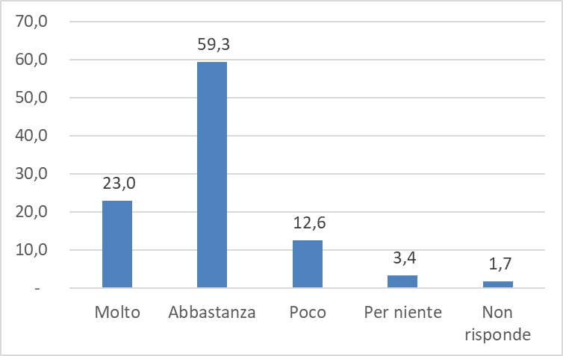
a) Ortogramma a colonne (2/3)
È una successione di colonne (segmenti verticali, rettangoli) equidistanti ed in numero pari alle modalità del carattere
Base colonne: uguale o arbitraria
Altezza colonne: uguale o proporzionale alla frequenza (assoluta o relativa) o all’intensità della modalità da rappresentare
Asse con scala: verticale
Persone di 14 anni e oltre per livello di soddisfazione su relazioni con amici Anno 2019 ((per 100 persone 14 anni e oltre della stessa classe di età e sesso)
Fonte: Istat, Indagine Multiscopo “Aspetti della vita quotidiana”
Notes:
Se la rappresentazione grafica riguarda una serie sconnessa, l’ordine in cui saranno poste le modalità è arbitrario; se si tratta invece di una serie rettilinea (come in questo caso), le modalità saranno poste nell’ordine naturale che esse presentano nella serie.

Slide 17
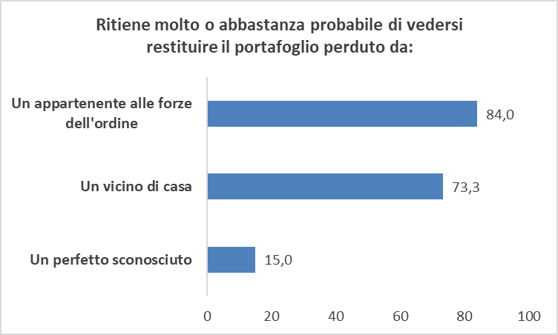
a) Ortogramma a nastri (3/3)
È una successione di nastri (segmenti orizzontali, rettangoli) equidistanti, in numero pari alle modalità del carattere
Persone di 14 anni e oltre per grado di fiducia interpersonale - Anno 2019 (per 100 persone di 14 anni e oltre della stessa classe di età e sesso)
Lunghezza nastri: uguale o proporzionale alla frequenza (assoluta o relativa) o all’intensità della modalità da rappresentare
Asse con scala: orizzontale
Fonte: Istat, Conti economici nazionali

Slide 18
b) Diagrammi circolari (1/2)
I diagrammi circolari (o aerogrammi) sono comunemente noti come ‘‘diagrammi a torta’’.
Tipo di dati: serie sconnesse o rettilinee
Obiettivo: mettere in evidenza l’importanza relativa delle singole modalità rispetto al totale.
Principali tipi:
A spicchi o settori variabili, con angoli al centro corrispondenti alle frequenze assolute (o relative) delle singole modalità e raggio fisso;
A spicchi o settori fissi, con angoli al centro uguali e raggio variabile corrispondente alle frequenze assolute (o relative) delle singole modalità.
Notes:
I diagrammi circolari (o aereogrammi) per la loro forma circolare, sono comunemente noti come ‘‘diagrammi a torta’’.
Sono particolarmente adatti alle serie sconnesse o rettilinee.

Slide 19
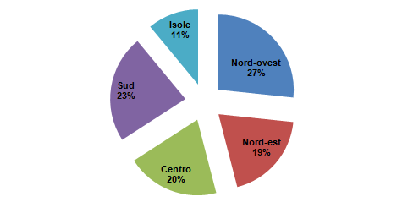
b) Diagrammi circolari (2/2)
Composizione percentuale della popolazione residente in Italia per ripartizione,
1° gennaio 2019 (*)
(*) Dati provvisori
Fonte: Istat, demo.istat.it

Slide 20
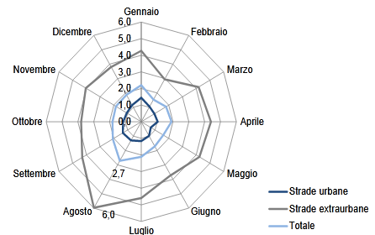
c) Diagrammi in coordinate polari
Tipo di dati: serie cicliche,
ovvero distribuzioni di mutabili che dispongono di un ordinamento naturale delle modalità ma per le quali non si possono stabilire un termine iniziale e finale assoluti.
Esempi: eventi e fenomeni registrati nei mesi dell’anno, nei giorni della settimana ecc.
Indice di mortalità in incidenti stradali per mese e categoria della strada
Anno 2018, morti per 100 incidenti
Fonte: Istat, Rilevazione degli incidenti stradali con lesione a persone
Notes:
Serie cicliche: in cui non è dato stabilire quale sia il termine iniziale assoluto e quello finale assoluto della serie, senza un inizio ed una fine certi dell'andamento del fenomeno.
Indice di mortalità è calcolato come rapporto tra il numero dei morti e il numero degli incidenti con lesioni a persone, moltiplicato 100.

Slide 21
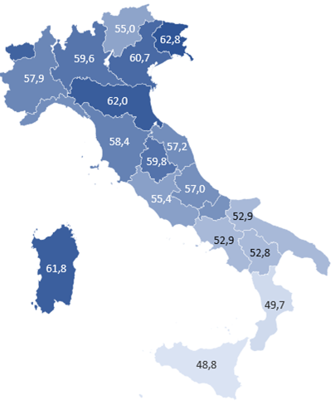
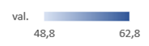
d) Cartogrammi, mappe tematiche (1/2)
Grafico - Persone di 14 anni e più che hanno usato Internet negli ultimi 3 mesi per leggere giornali, informazioni, riviste online per regione - Anno 2019 (valori per 100 persone con le stesse caratteristiche)
Cartogrammi
Tipo di dati: serie territoriali
Le diverse zone/aree (geografiche, politiche, amministrative) di una carta geografica o topografica assumono colorazioni o gradazioni di colore differenti in funzione dell’intensità o della frequenza di uno o più caratteri analizzati.
LEGENDA
Fonte: Istat, Cittadini e ICT 2019
Notes:
I cartogrammi sono grafici utili per rappresentare serie territoriali.
Serie territoriali: serie relative a caratteri geografici, le cui modalità sono luoghi, nazioni, regioni, province, etc.
Per costruire un cartogramma occorre disporre di una carta geografica o topografica in cui siano chiaramente delimitate
le diverse zone, regioni, circoscrizioni (geografiche, politiche, amministrative) rispetto alle quali viene analizzata l’intensità o la frequenza di uno
o più caratteri (es. nati, morti, reddito pro capite, secondo le Regioni, Province, Comuni).

Slide 22
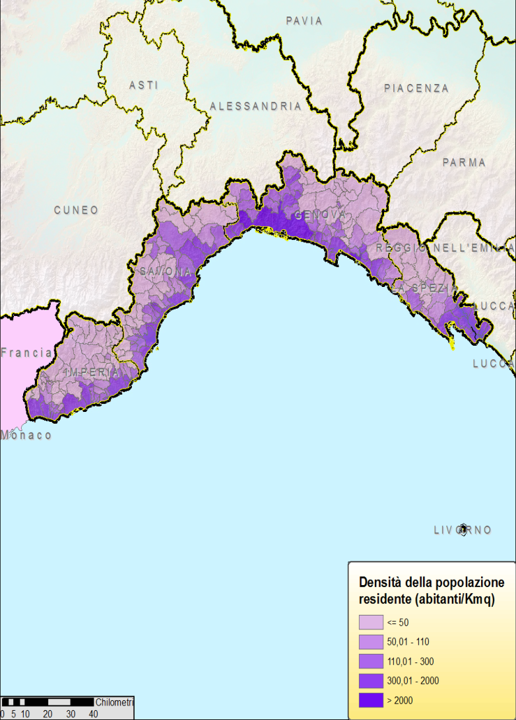
d) Cartogrammi, mappe tematiche (2/2)
Densità della popolazione residente in Liguria per comune,
Anno 2011
Mappe tematiche
Tipo di dati: serie territoriali
Obiettivo: individuare l’esistenza di autocorrelazione spaziale,
ovvero se un fenomeno in un dato territorio è influenzato nelle sue manifestazioni dalla contiguità spaziale.
Fonte: Istat, Censimento della popolazione
Notes:
Le mappe tematiche consentono, anche se molto empiricamente e in prima approssimazione, di tener conto dell’autocorrelazione spaziale, intesa come possibilità che un fenomeno che interessa un certo territorio sia influenzato nelle sue manifestazioni dalla contiguità spaziale esistente tra i luoghi in cui il fenomeno è osservato.
Per esempio nella mappa della Liguria qui a destra, si nota come la densità della popolazione residente sia maggiore nei comuni costieri e in quelli circostanti i comuni capoluogo rispetto a quelli dell’entroterra.

Slide 23
3. Rappresentazioni grafiche di caratteri quantitativi
  Istogrammi
  Diagrammi cartesiani a segmenti
  Poligono e curve di frequenza per variabili continue
  Rappresentazioni di tipo informatico:
  - a ramo e foglia (stem and leaf plot)
  - a scatola (boxplot)
  - le facce di Chernoff
  - ideogrammi o pittogrammi

Slide 24
a) Istogrammi (1/3)
Gli istogrammi si impiegano per rappresentare graficamente distribuzioni di frequenza di caratteri quantitativi le cui modalità sono costituite da classi di valori.
L’ipotesi di base su cui si fonda la rappresentazione per istogrammi è che all’interno di ciascuna classe le unità siano equidistribuite.
Per rendere più evidente l’andamento e la forma della distribuzione, si possono congiungere con segmenti di retta i punti centrali dei lati superiori dei rettangoli ottenendo una linea spezzata detta poligono di frequenza, la quale deve essere chiusa toccando l’asse delle ascisse all’esterno delle classi estreme, in modo che l’area all’interno del poligono di frequenza equivalga a quella dell’istogramma.
Notes:
Note:
L’istogramma rappresenta la distribuzione di X tra le N unità statistiche osservate. In particolare ne evidenzia la posizione, la variabilità e la forma. Tale rappresentazione è subordinata alla scelta delle classi ed all’ipotesi dell’istogramma, per cui all’interno di ciascuna classe la distribuzione del carattere si assume uniforme
L’area del rettangolo i-esimo dell’istogramma è pari ad a_{i}·d_{i} = n_{i} e dunque rappresenta la frequenza della classe (x_{i}, x_{i+1}]
Se le classi hanno tutte la stessa ampiezza, è indifferente utilizzare frequenze o le densità di frequenza
Al posto delle frequenze assolute si possono utilizzare quelle relative o percentuali ed al posto delle frequenze si possono utilizzare intensità (di X o di un altro carattere)
La poligonale (di densità) di frequenza
Nelle stesse ipotesi e notazioni formulate per l’istogramma, sia c_{i} = (x_{i}+x_{i+1})/2 il valore centrale della classe i-esima. Un grafico cartesiano che associa i valori centrali (in ascissa) alle rispettive densità si chiama poligonale di frequenza di X (linea rossa nel grafico seguente).
Un grafico cartesiano che associa i valori centrali (in ascissa) alle rispettive densità si chiama poligonale di frequenza di X (linea rossa nel grafico seguente).

Slide 25
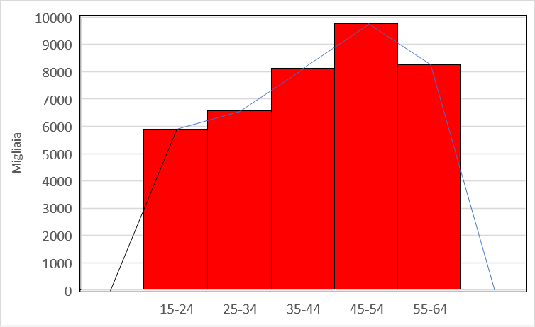
a) Istogrammi (2/3)
Le classi di valori hanno uguale ampiezza: tanti rettangoli contigui, ciascuno avente base uguale all’ampiezza della classe e altezza uguale o proporzionale alla frequenza (assoluta o relativa) assunta nell’insieme delle unità della classe.
Istogramma e poligono di frequenza della popolazione residente in Italia in età lavorativa per classi decennali di età al 01/01/2019 (valori in migliaia)
Fonte: Istat, demo.istat.it

Slide 26
a) Istogrammi (3/3)
Le classi di valori hanno diversa ampiezza: una serie di rettangoli con basi diverse ciascuno con base pari all’ampiezza della classe di età, altezza pari al rapporto tra le frequenze e l’ampiezza della classe (la c.d. «densità di frequenza») e area pari alle frequenze (assolute o relative).
Istogramma della popolazione residente in Italia per classi di età al 01/01/2019 (frequenze relative)
Popolazione al 1/1/2019
0,015
0,015
0,011
0,011
0,010
0,009
Densità di frequenza
0,005
0,004
0,000
0 – 14
15 – 39
40 - 64
65 - 79
80 e oltre
Classi di età
Fonte: Istat, demo.istat.it

Slide 27
b) Diagrammi cartesiani a segmenti (1/2)
Sono impiegati per rappresentare graficamente caratteri quantitativi discreti, non divisi in classi, e possono configurarsi a segmenti verticali.
Esempio. Numero dei componenti per famiglia, numero delle stanze delle abitazioni, numero di unità locali delle aziende e così via.
Si costruiscono come i diagrammi cartesiani aventi due assi perpendicolari: l’asse delle ascisse (x) e l’asse delle ordinate (y), aventi origine comune (0).
Ogni coppia ordinata di valori (x_{i},y_{i}) determinerà un punto nel piano e l’insieme di tutte le coppie (x_{i} = modalità quantitativa i-esima, y_{i} = frequenza della modalità i-esima) determinerà l’insieme dei punti nel piano che costituiscono la rappresentazione grafica della distribuzione considerata.
Per rendere maggiormente visibili tali punti, si tracciano dei segmenti verticali congiungenti l’ascissa (x_{i}) con il punto del piano corrispondente all’ordinata (y_{i}).

Slide 28
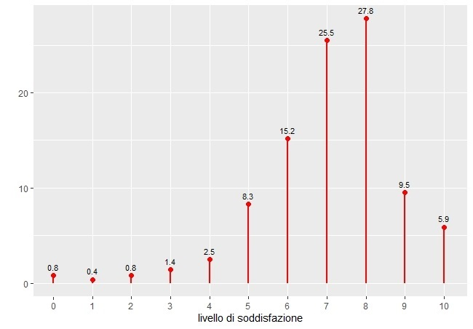
b) Diagrammi cartesiani a segmenti (2/2)
Persone di 14 anni e più per livello di soddisfazione per la vita nel complesso (a) in Italia - Anno 2019 (per 100 persone di 14 anni e più)
Fonte: Istat, Indagine Multiscopo “Aspetti della vita quotidiana”
(a) Espresso con un punteggio da 0 (per niente soddisfatto) a 10 (molto soddisfatto)

Slide 29
c) Poligono e curva di frequenza per variabili continue (1/4)
I diagrammi cartesiani ortogonali sono impiegati anche per rappresentare graficamente i caratteri quantitativi continui (come ad esempio età, prezzi) o, nel caso delle serie storiche, per quei caratteri che si suppone si modifichino con continuità nel tempo.
La costruzione di tali diagrammi è del tutto analoga a quella vista per i diagrammi ad aste o segmenti salvo che, in questo caso, una volta ottenuti nel piano cartesiano i punti (x_{i},y_{i}) rappresentanti la distribuzione considerata, essi vanno uniti mediante una spezzata detta poligono di frequenza.
All’aumentare del numero di unità rilevate il poligono di frequenza si approssima sempre più a una linea continua detta curva di frequenza.

Slide 30
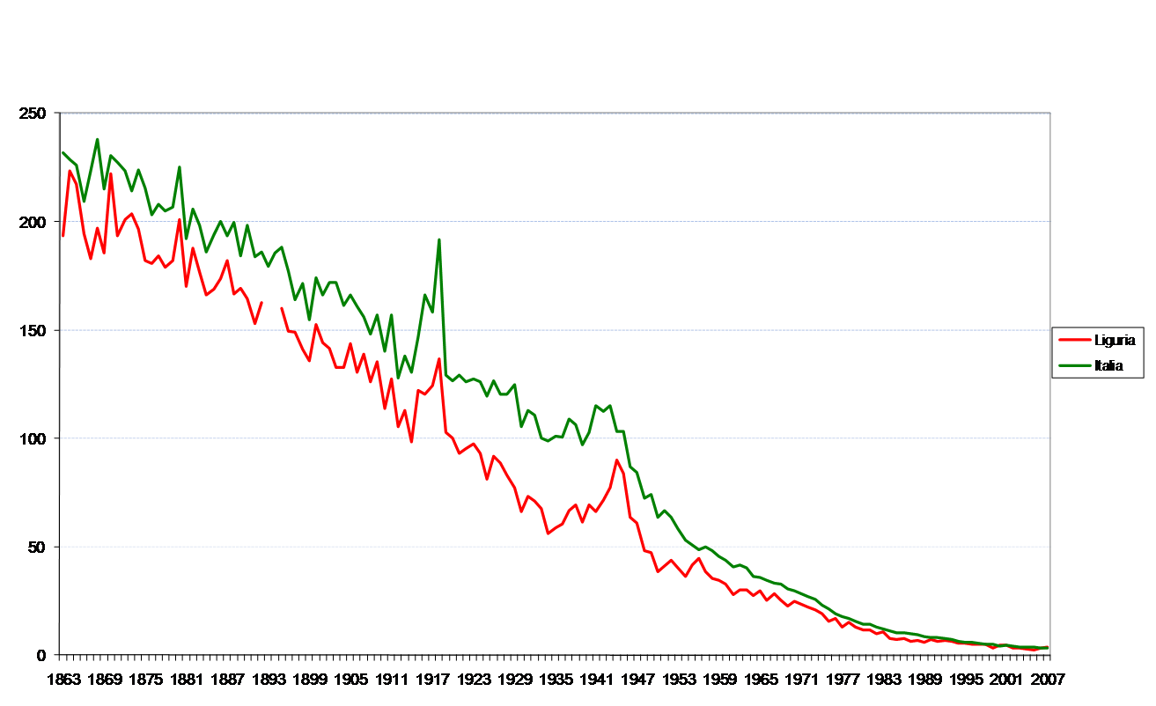
c) Poligono e curva di frequenza per variabili continue (2/4)
Evoluzione della mortalità infantile in Liguria e in Italia - Anni 1863 - 2007
(morti 0-1 anno per 1.000 nati vivi)
Fonte: Istat

Slide 31
c) Poligono e curva di frequenza per variabili continue (3/4)
Problemi di scala: questi grafici rappresentano la stessa distribuzione ma l’andamento della serie viene percepito in maniera diversa.
Fonte: UNECE, Making Data Meaningful Part 2: A guide to presenting statistics, United nations, Geneva 2009.
Il grafico a sinistra mostra un trend stabile per circa 10 anni, seguito da una moderata crescita.
Riducendo la scala sull’asse delle ordinate (grafico a destra), risultano più evidenti le variazioni intervenute nei primi dieci anni e sembra più marcata la crescita dell’ultimo periodo.

Slide 32
c) Poligono e curva di frequenza per variabili continue (4/4)
Problemi di scala: quando l’asse delle ordinate non inizia dallo zero è opportuno evidenziarlo, in modo da richiamare l’attenzione del lettore su quest’aspetto.

Slide 33
d) Rappresentazioni di tipo informatico (1/7)
Ne possiamo distinguere quattro tipologie principali:
a ramo e foglia (stem and leaf).
Si considerino i dati relativi ai voti di maturità di 10 ragazzi:
65 74 79 83 83 86 88 92 97 99
Il primo passaggio è quello di dividere le decine dalle unità come:
Il secondo passaggio è quello di raggruppare i rami posizionando le relative foglie una accanto all’altra:
Nella rappresentazione a ramo e foglia dell’esempio si considera la prima cifra iniziale del voto di maturità come ‘‘ramo’’ e la seconda cifra come ‘‘foglia’’.

Slide 34
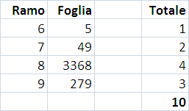
d) Rappresentazioni di tipo informatico (2/7)
Questa tipologia di rappresentazione grafica pone immediatamente in evidenza sia quali sono i dati aventi come prima cifra 6, 7, 8, 9, sia il loro numero.
In tal modo è possibile visualizzare più modalità quantitative che differiscono tra di loro, ad esempio, sulle unità.
Le foglie possono anche disporsi in ordine crescente ottenendo:
Giusto per avere un’idea, da questa tavola si legge che un solo ragazzo ha un voto di maturità pari a 65, tre superiori a 90.

Slide 35
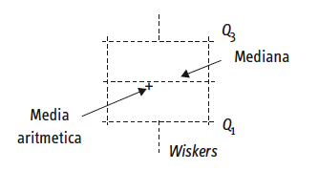
d) Rappresentazioni di tipo informatico (3/7)
a scatola (boxplot), la quale consente di disporre delle principali caratteristiche di una distribuzione statistica semplice.
Nell’esempio di grafico a scatola riportata di lato, figura un rettangolo in cui:
i lati inferiore e superiore indicano rispettivamente il 1° quartile (Q₁) e il 3° quartile (Q₃) della distribuzione considerata;
la linea tratteggiata all’interno del rettangolo indica la posizione della mediana (Q₂= 2° quartile);
il simbolo ‘‘+’’ rappresenta la media aritmetica;
la linea verticale tratteggiata (whisker) va da Q3 fino al massimo e da Q1 fino al minimo.

Slide 36
d) Rappresentazioni di tipo informatico (4/7)
le facce di Chernoff, una rappresentazione grafica particolare, introdotta nel 1973 ed eseguibile soltanto tramite software apposito, in cui si utilizzano i tratti di un volto (occhi, naso, bocca) per rappresentare le diverse componenti di un’informazione.
Tali rappresentazioni sono adatte sia per distribuzioni statistiche semplici che multiple.
Un limite di queste rappresentazioni, originali ed efficaci, è rappresentato dal fatto che non sempre è immediatamente chiaro quali elementi dei grafici rappresentano i dati. La forma e l’espressione del viso, infatti, possono risultare dalla combinazione dei valori corrispondenti a più variabili e l’informazione che se ne ricava sarà più di tipo qualitativo (somiglianze, dissomiglianze) che quantitativo.

Slide 37
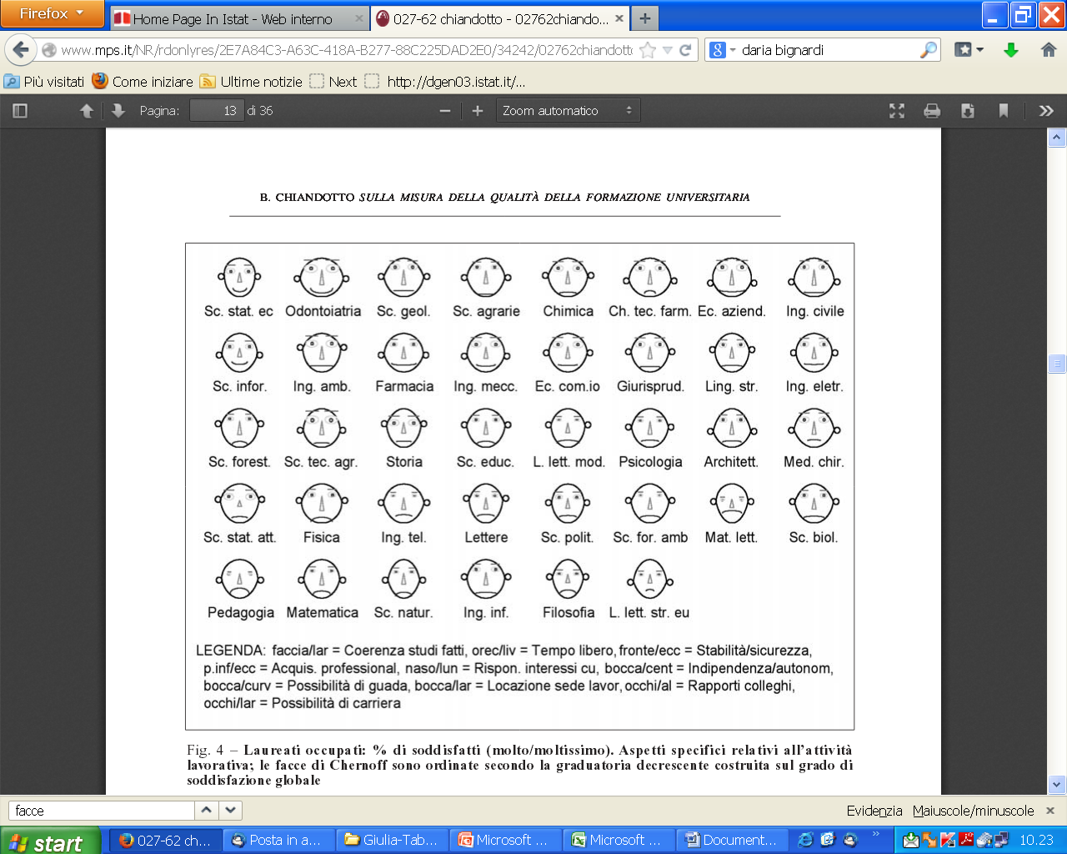
d) Rappresentazioni di tipo informatico (5/7)
Livelli di soddisfazione di alcuni aspetti del lavoro dei laureati occupati dell’Ateneo fiorentino nell’anno 2000
Fonte: Chiandotto B., Sulla misura della qualità della formazione universitaria, in Studi e Note di Economia 3/2004
Legenda:
larghezza della faccia: coerenza studi fatti
livello delle orecchie: tempo libero
ecc della fronte: stabilità/sicurezza
ecc p. inf: acquisizioni professionali
lunghezza naso: rispondenza interessi culturali
centratura bocca: indipendenza/autonomia
curvatura bocca: possibilità di guadagnare
larghezza bocca: locazione sede di lavoro
altezza occhi: rapporti con i colleghi
larghezza occhi: possibilità di carriera
Notes:
Le facce di Chernoff sono ordinate (graduatoria decrescente) secondo la percentuale dei laureati che si sono dichiarati molto soddisfatti nei confronti del lavoro globalmente considerato. Osservando le facce è possibile formarsi una prima idea sulla coerenza tra tale opinione e l’opinione espressa nei confronti dei singoli aspetti dell’attività lavorativa svolta.

Slide 38
d) Rappresentazioni di tipo informatico (6/7)
Livelli di soddisfazione di alcuni aspetti del lavoro dei laureati occupati dell’Ateneo fiorentino nell’anno 2000
La larghezza della faccia, p.es., rappresenta la coerenza degli studi fatti con l’attività lavorativa svolta.
I laureati in odontoiatria registrano una maggiore coerenza rispetto ai laureati in materie letterarie.
Fonte: Chiandotto B., Sulla misura della qualità della formazione universitaria, in Studi e Note di Economia 3/2004.

Slide 39
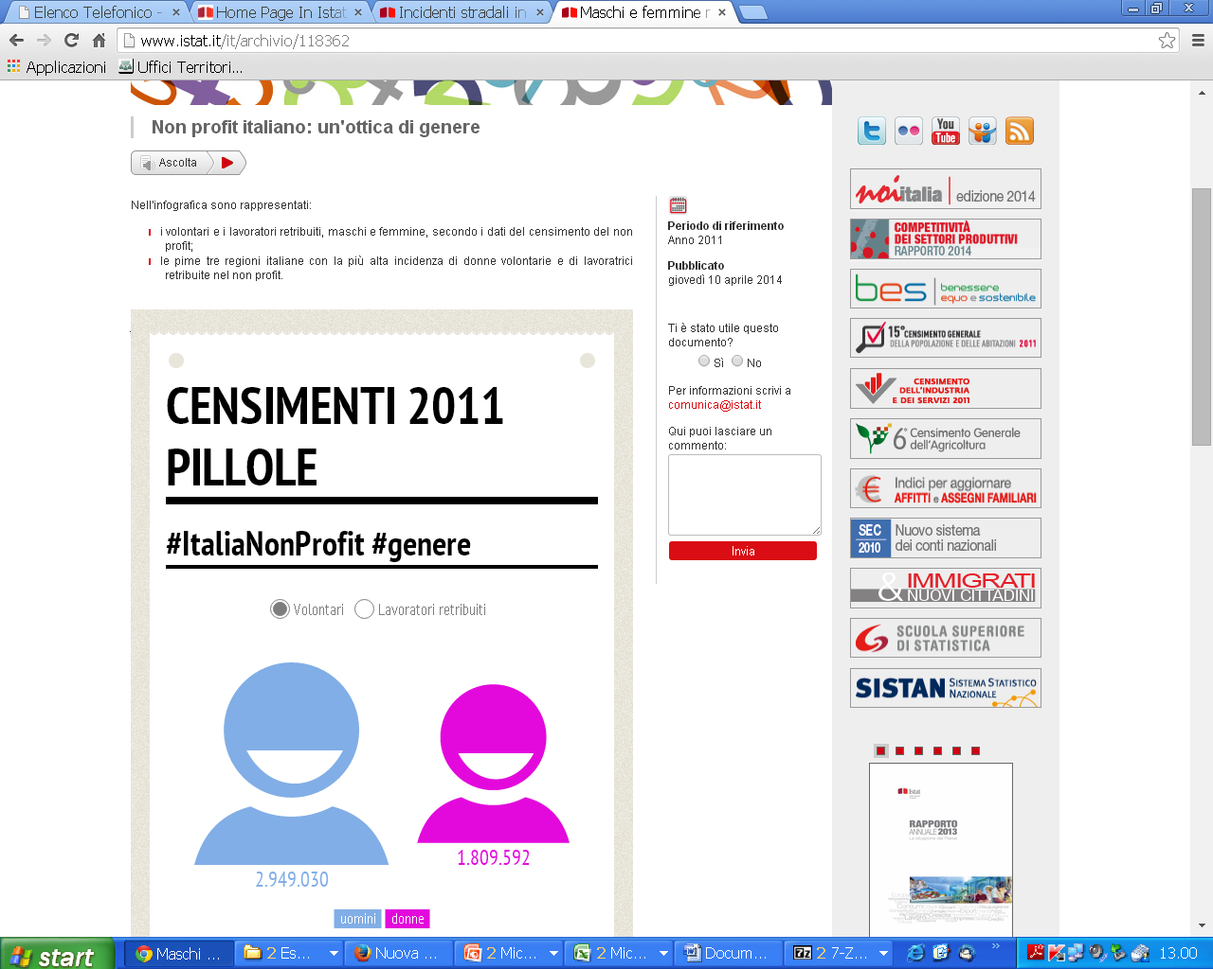
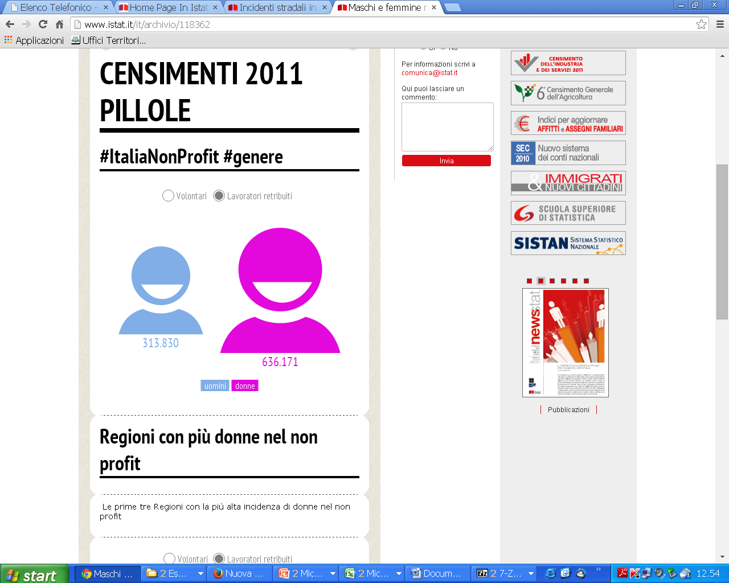
d) Rappresentazioni di tipo informatico (7/7)
ideogrammi o pittogrammi, rappresentazioni grafiche aventi carattere molto divulgativo perché si avvalgono di figure, simboli, generalmente tutti simili tra loro, aventi un’immediata attinenza con il carattere considerato (figure umane, oggetti ecc.) e di grandezza o numero variabile per indicare l’entità della frequenza o dell’intensità del carattere rappresentato.
Qualsiasi carattere statistico (qualitativo o quantitativo) può essere rappresentato con questa tipologia di grafici.
È da notare, tuttavia, che tali rappresentazioni possono prestarsi ad equivoci perché non sempre è agevole leggerli ed essi hanno una scarsa utilità scientifica.
Volontari e lavoratori retribuiti nelle istituzioni non profit per genere – Italia Censimento 2011
Volontari
Lavoratori retribuiti
Fonte: Istat

Slide 40
4. Rappresentazioni grafiche di distribuzioni statistiche doppie
  Nuvola dei punti o scatter plot
  Stereogramma
  Diagrammi a barre e cartodiagrammi
  Piramide delle età
  Infografiche

Slide 41
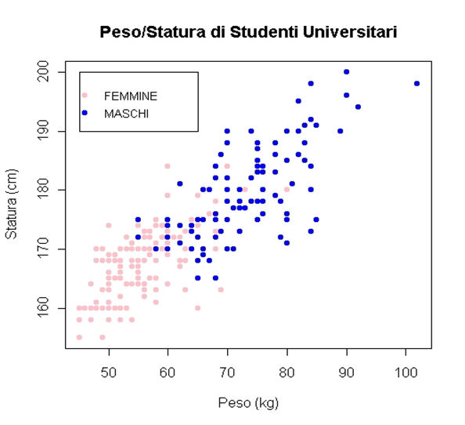
a) Nuvola dei punti o scatter plot (1/2)
È una rappresentazione grafica molto utilizzata nel caso di una distribuzione statistica doppia in cui entrambi i caratteri sono quantitativi perché consente di visualizzare la correlazione esistente fra le variabili.
Nello scatter plot le coppie di modalità dei due caratteri quantitativi, osservate per ogni unità del collettivo, vengono rappresentate come punti di un piano cartesiano i cui assi ortogonali corrispondono ai due caratteri.
La nuvola dei punti consente di vedere la dispersione tra le unità statistiche ossia la loro vicinanza o distanza, indicanti rispettivamente la loro somiglianza o dissomiglianza rispetto a due caratteri considerati contemporaneamente.

Slide 42
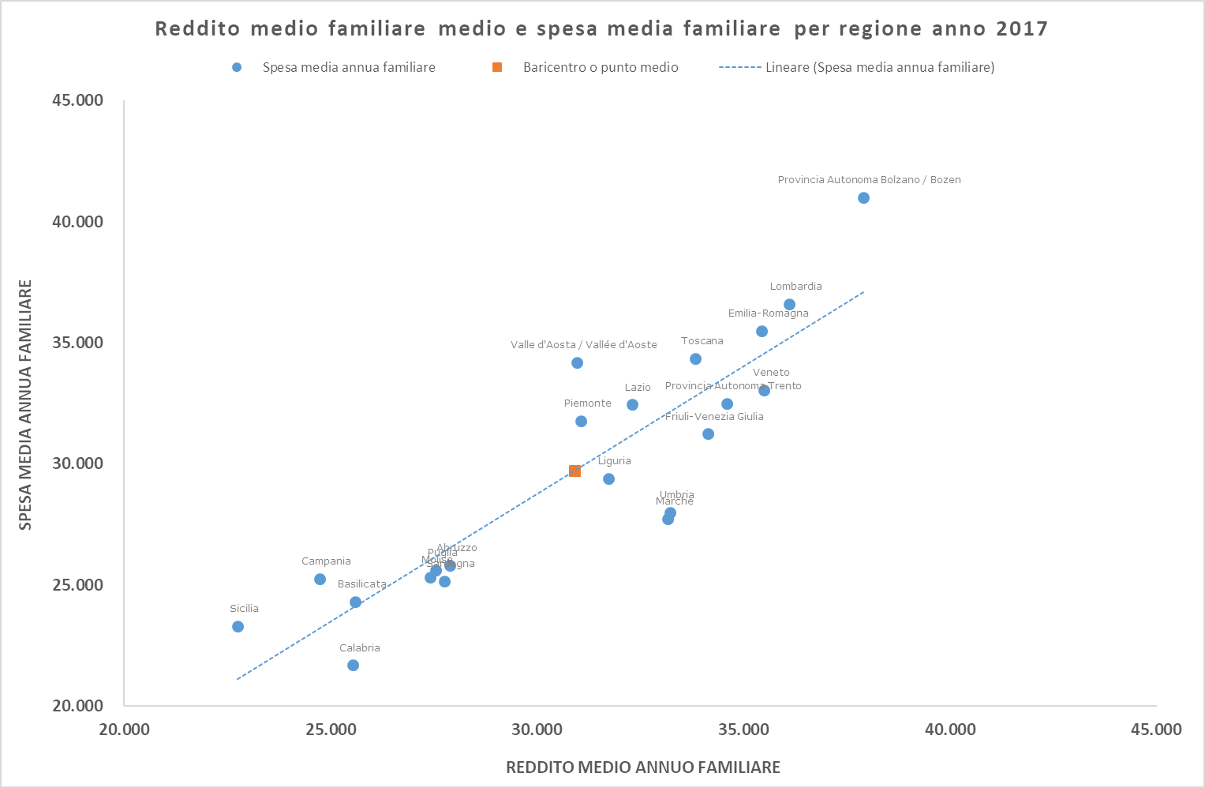
a) Nuvola dei punti o scatter plot (2/2)
Importante inoltre è la forma assunta dalla nuvola dei punti, che può fornire indicazioni sul tipo di relazione esistente tra due variabili.
Ad esempio:
se i punti tendono a disporsi lungo una retta, le due variabili hanno una relazione di tipo lineare (Y = B₀+B₁X)
se la nuvola di punti assume una forma sferica, tra le due variabili non vi è un legame di tipo lineare.
Fonte: Istat, Conti nazionali

Slide 43
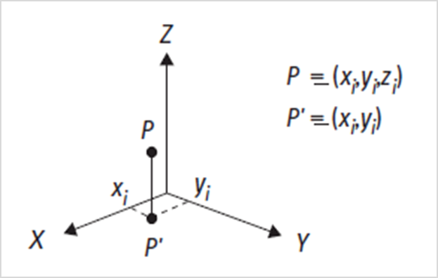
b) Stereogramma (1/3)
Anche lo stereogramma è una rappresentazione grafica particolarmente indicata per tabelle a doppia entrata di correlazione.
Lo stereogramma può rappresentare sia caratteri quantitativi che caratteri qualitativi.
Esso è costituito da un diagramma cartesiano ortogonale in uno spazio a tre dimensioni, in R³, in cui sui tre assi (x, y e z) sono riportati rispettivamente: i valori della variabile X, i valori della variabile Y e le frequenze di associazione Z = f(x,y) delle due variabili.
Nella costruzione dello stereogramma, a seconda che le variabili siano entrambe discrete, una discreta e una continua oppure entrambe continue, occorre distinguere tra:

Slide 44
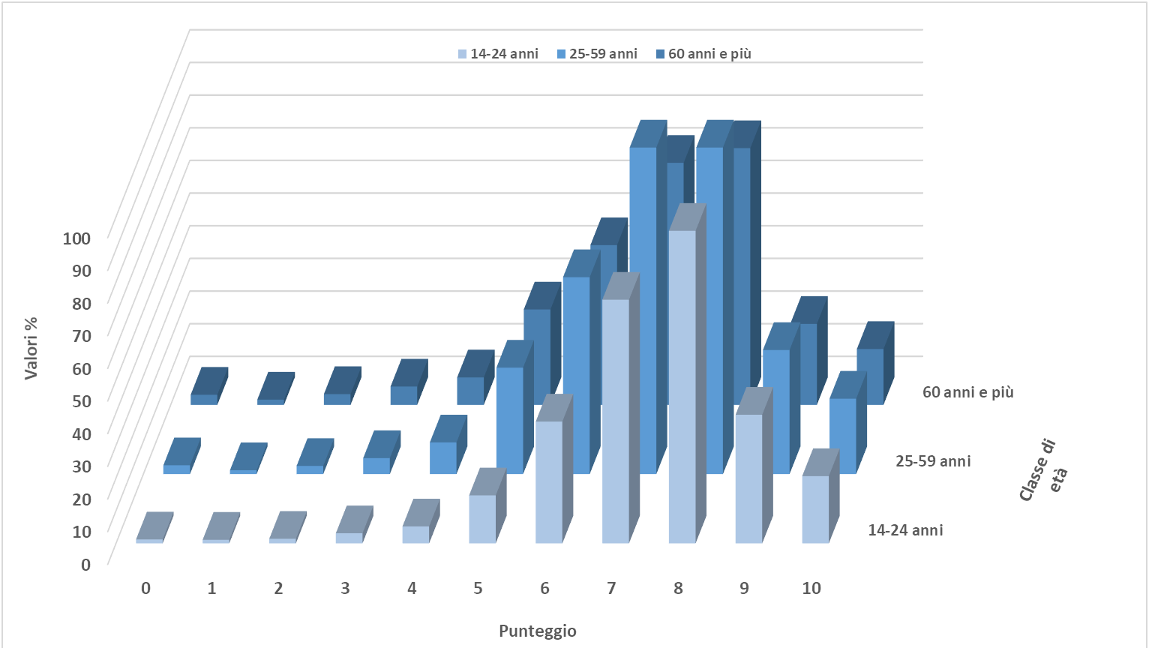
b) Stereogramma (2/3)
Stereogramma a pali, impiegato nel caso di due variabili discrete oppure di variabili divise in classi di valori considerando il valore centrale di ciascuna classe;
Livello di soddisfazione per la vita nel complesso per classi di età (a) anno 2019 (valori %)
Fonte: Istat, Indagine multiscopo
a) Espresso con un punteggio da 0 (per niente soddisfatto) a 10 (molto soddisfatto)

Slide 45
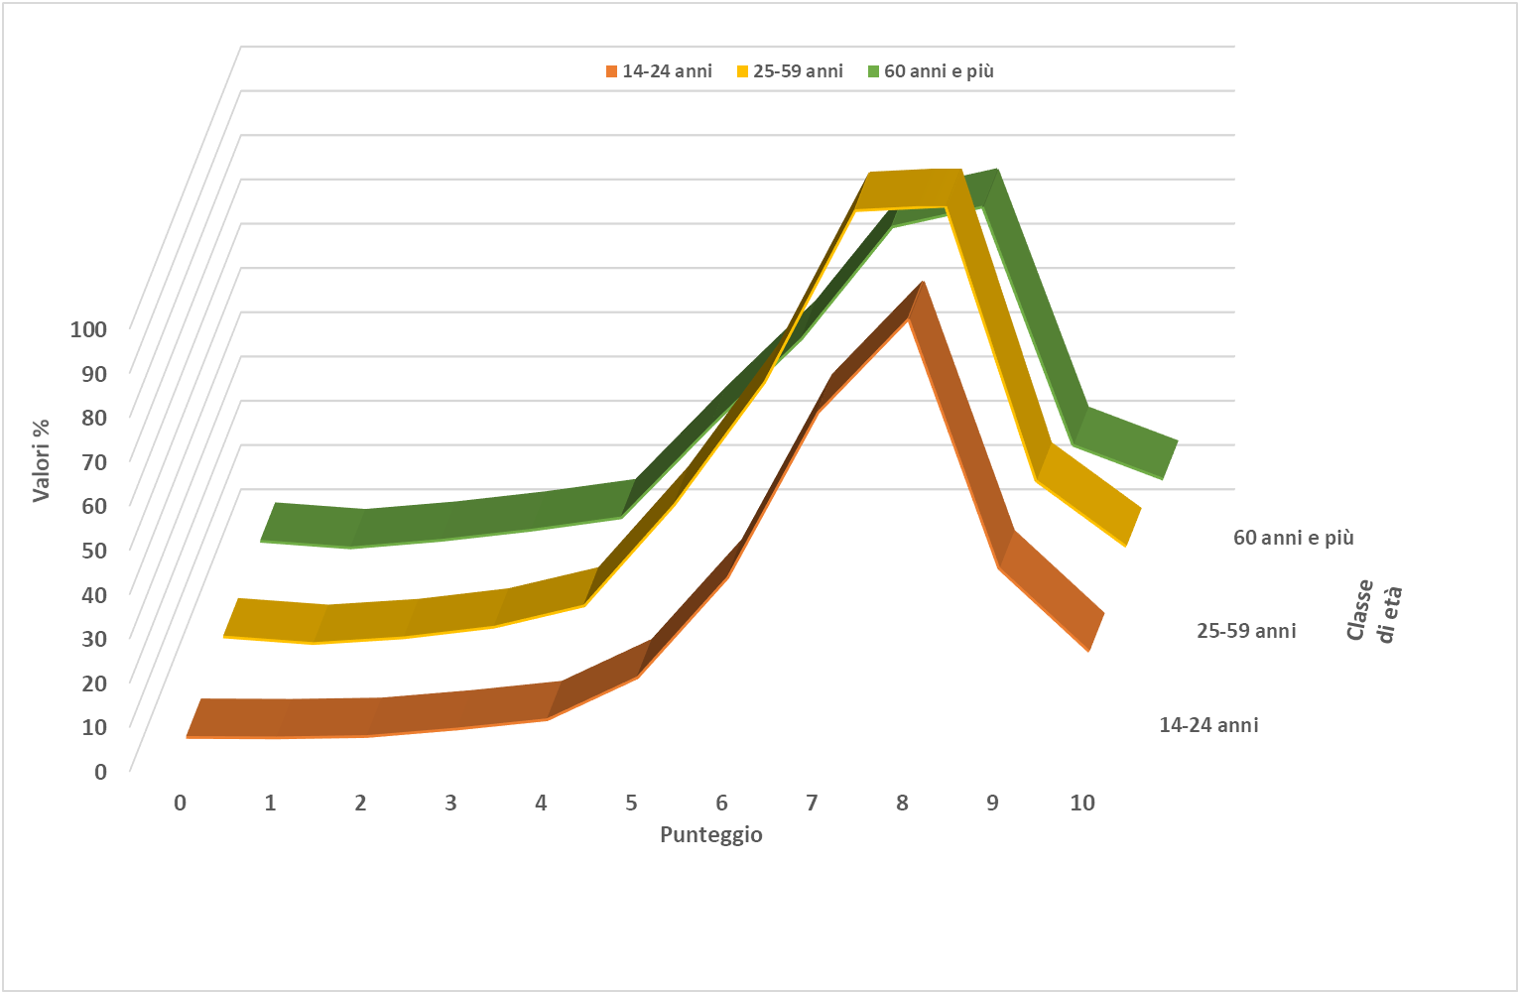
b) Stereogramma (3/3)
Stereogramma a curve, utilizzato nel caso in cui entrambe le variabili sono continue oppure una è discreta e l’altra continua.
Livello di soddisfazione per la vita nel complesso per classi di età (a) anno 2019 (valori %)
Fonte: Istat, Indagine multiscopo
a) Espresso con un punteggio da 0 (per niente soddisfatto) a 10 (molto soddisfatto)

Slide 46
c) Diagrammi a barre e cartodiagrammi (1/4)
Nel caso di distribuzioni statistiche doppie in cui vi sono due mutabili o una variabile e una mutabile (tabelle di contingenza), esistono diverse possibili rappresentazioni grafiche, a seconda della natura dei due caratteri considerati e degli scopi della rappresentazione grafica.
Tra le rappresentazioni più impiegate vi è quella già vista per le mutabili statistiche semplici, il diagramma a barre, anche se in questo caso sono rappresentati i due caratteri e le frequenze di associazione delle modalità dei medesimi:
Diagramma a barre verticali
Diagramma a barre per impilamento.

Slide 47
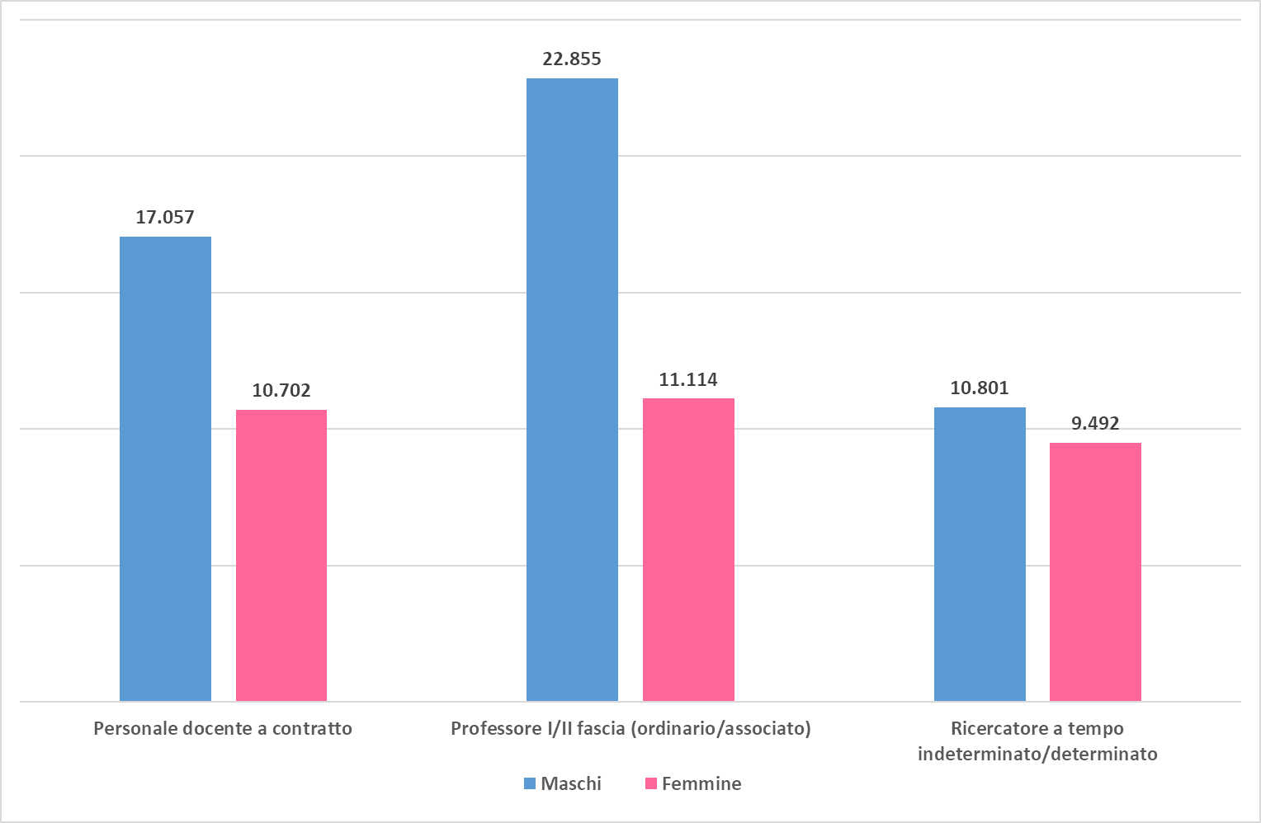
c) Diagrammi a barre e cartodiagrammi (2/4)
Diagramma a barre verticali
Docenti universitari per qualifica e genere – Italia – Anno 2018
Fonte: MIUR

Slide 48
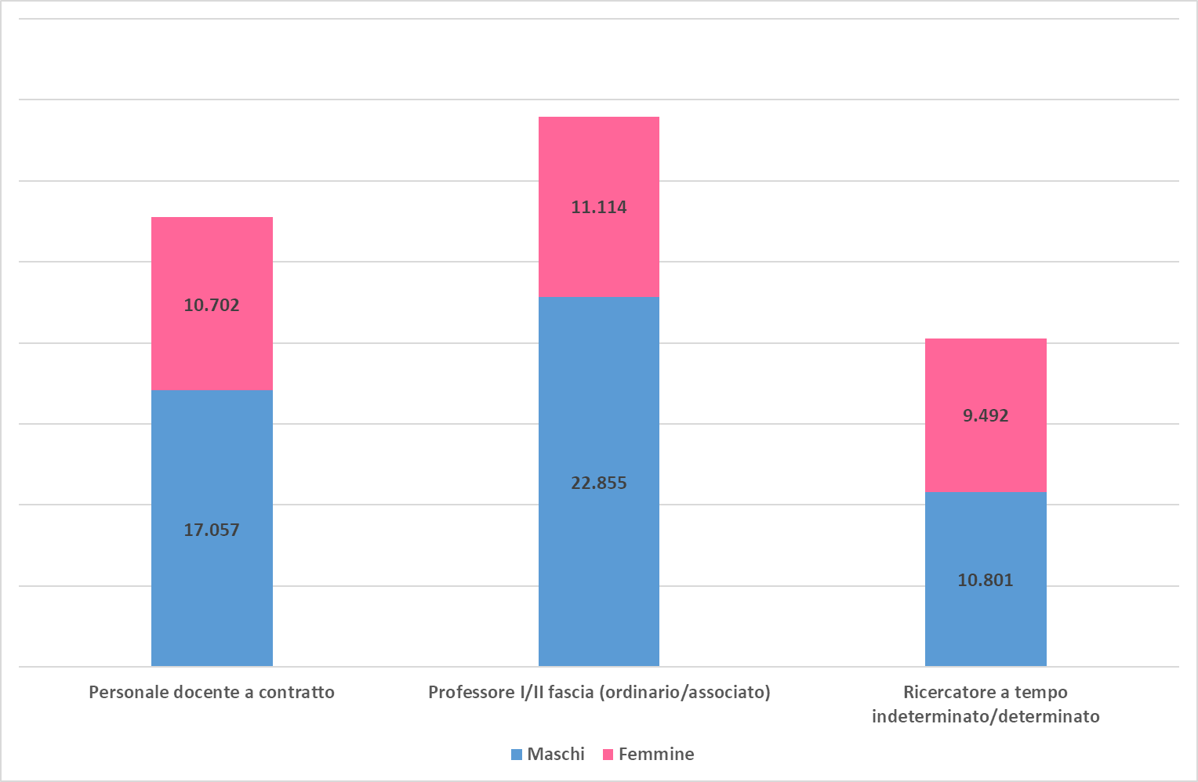
c) Diagrammi a barre e cartodiagrammi (3/4)
Diagramma a barre verticali
Docenti universitari per qualifica e genere – Italia – Anno 2018
Fonte: MIUR

Slide 49
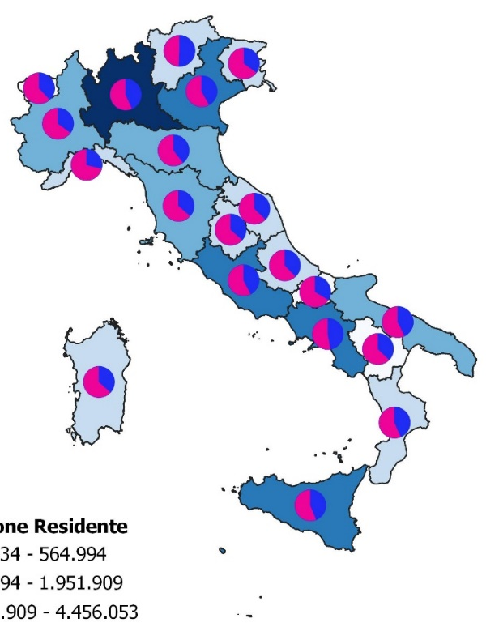
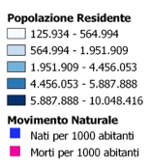
c) Diagrammi a barre e cartodiagrammi (4/4)
Popolazione media residente e movimento naturale nell’anno 2018
I cartodiagrammi sono una varietà di cartogrammi, nei quali l’intensità (o la frequenza) delle singole zone viene rappresentata da piccoli diagrammi (a colonne, a cerchi, ecc.) disegnati nelle medesime zone.
Fonte: Istat, elaborazione su dati Istat

Slide 50
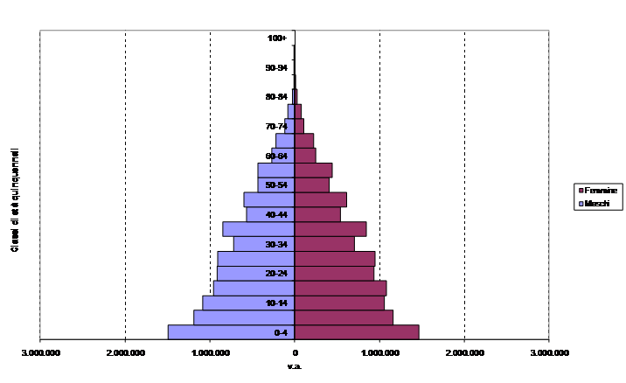
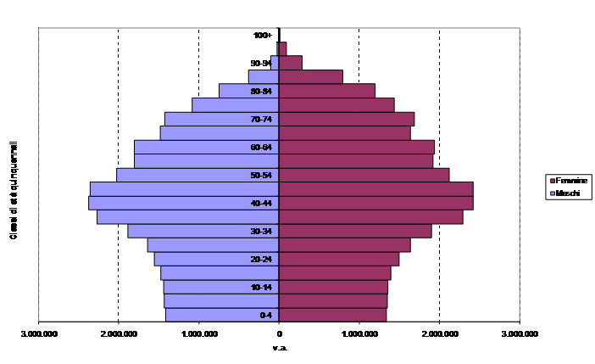
d) Piramide delle età (1/2)
È una particolare ed efficace rappresentazione grafica della struttura per età e sesso di un dato collettivo o popolazione.
È rappresentata da due istogrammi rovesciati, corrispondenti ai due sessi, sul cui asse verticale comune sono indicate le modalità del carattere età (in classi) e sul cui asse orizzontale sono riportate le frequenze (assolute o relative) sia dei maschi che delle femmine, corrispondenti a ciascuna classe di età considerata.
Struttura della popolazione per età e genere, Italia – Censimento 1861
Struttura della popolazione per età e genere, Italia – Censimento 2011
Fonte: Istat da Ministero di agricoltura,
industria e commercio
Fonte: Istat

Slide 51
d) Piramide delle età (2/2)
Dalla forma assunta dalla piramide è possibile trarre indicazioni sia sui fattori che caratterizzano la struttura per età e sesso attuale che sull’evoluzione passata, nonché previsioni per un arco di tempo non superiore a un secolo.
Tali indicazioni possono essere tratte analizzando, in particolare:
La base, che fornisce indicazioni circa il flusso delle nascite. Se è molto larga, si ha un flusso di nascite in forte aumento; se è sufficientemente larga, le nascite sono costanti o in lieve aumento; se è stretta significa che il flusso delle nascite è in diminuzione.
L’inclinazione dei lati, che fornisce indicazioni circa il livello generale di eliminazione per morte. Se l’obliquità dei lati è forte, si ha un’alta mortalità; se è debole, si ha una bassa mortalità.
La presenza di rigonfiamenti o strozzature per particolari classi d’età, che fornisce indicazione dell’intervento di particolari fattori di perturbazione (guerre, epidemie, ecc.).

Slide 52
d) Infografiche (1/3)
L’infografica (traduzione dei termini inglesi information design, information graphic o infographic) è una forma di comunicazione che dà la possibilità di raccontare rapidamente numerosi dati.
I dati in nostro possesso vengono analizzati, ordinati, ripuliti, fino ad arrivare al contenuto essenziale, per essere poi tradotti graficamente nella forma più semplice, chiara e accattivante, pronti per essere consultati, trasmettendo il risultato in modo efficace ed immediato, permettendo inoltre di confrontare più dati simultaneamente.

Slide 53
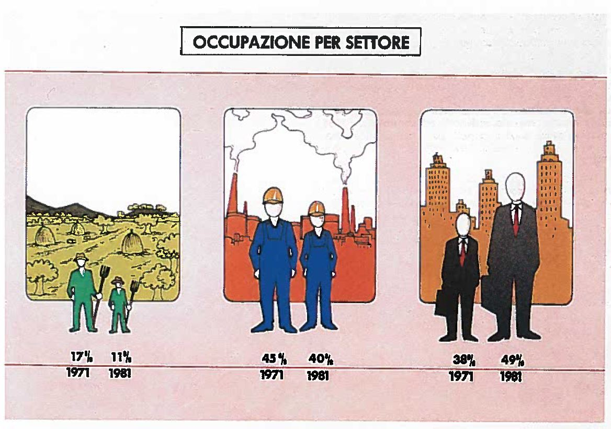
Le infografiche prima delle infografiche
d) Infografiche (2/3)
Istat, 1987

Slide 54

Infografiche oggi
d) Infografiche (3/3)
Istat, 2018

Slide 55
La scelta della rappresentazione grafica 1/2
Questi 2 grafici rappresentano la stessa distribuzione.
Qual è più chiaro?
Fonte: UNECE, Making Data Meaningful Part 2: A guide to presenting statistics, United nations, Geneva 2009.
  Quale settore del diagramma circolare è maggiore?
Notes:
Entrambi i grafici rappresentano la distribuzione di frequenza di un carattere quantitativo di tipo discreto e pertanto sono formalmente corretti. Tuttavia uno dei due è più efficace.

Slide 56
La scelta della rappresentazione grafica 2/2
Per la maggior parte delle persone è più facile confrontare segmenti piuttosto che angoli.
Nel diagramma circolare i settori numero 1 e 4 sembrano identici, mentre nel diagramma a barre è evidente la differenza.
Fonte: UNECE, Making Data Meaningful Part 2: A guide to presenting statistics,United nations, Geneva 2009.
  È opportuno rappresentare la stessa distribuzione con più grafici per individuare quello che meglio rappresenta il messaggio che si vuole veicolare.

Slide 57
Grazie !
Rete territoriale per lo sviluppo della cultura statistica

